Slide 1
ARKA PLAN KALDIRMA ARACI
Bilal ÇİFÇİ
Berkan BAL
Konu: Arka Plan Kaldırma Aracı

Slide 2
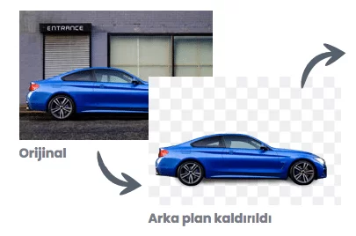
Arka Plan Kaldırma Nedir?
Arka plan kaldırma, bir fotoğraf veya görseldeki arka planı ayırarak yalnızca ön plandaki nesneleri vurgulayan bir görüntü işleme yöntemidir.
Örnek:

Slide 3
Arka Plan Kaldırmada Kullanılan Yöntemler
GrabCut: Kullanıcı etkileşimli, iteratif segmentasyon tekniği.
U-Net: CNN tabanlı, semantik segmentasyon için kullanılan derin öğrenme modeli.
DeepLabV3+: CNN tabanlı, hassas segmentasyon sağlayan derin öğrenme modeli.
RemBG: Önceden eğitilmiş model ile hızlı arka plan kaldırma, PyTorch tabanlı.
Şeklinde çeşitli yöntemler vardır. Bu yöntemlerden DeepLabV3+ modelini kullanacağız.

Slide 4
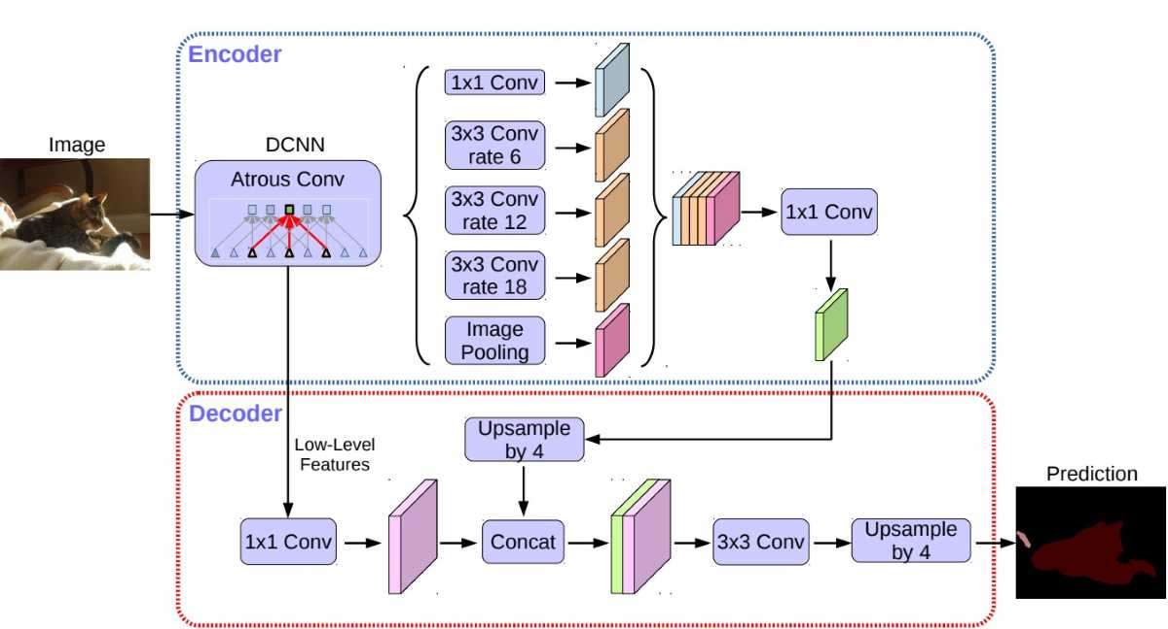
DeepLabV3+ Mimarisi

Slide 5
DeepLabV3+ Mimarisi: Encoder-Decoder Yapısı
Encoder:
Backbone olarak ResNet50 veya ResNet101 gibi modeller kullanılır. Bu modeller, görüntüdeki genel yapıları ve nesneleri öğrenir.
Encoder, görüntüyü küçültüp özellik haritaları (feature maps) çıkarır. Bu özellik haritaları, daha sonra segmentasyonun yapılabilmesi için gerekli bilgileri içerir.
Decoder:
DeepLabV3+, encoder'dan alınan sıkıştırılmış bilgileri orijinal boyutlarına getirmek için upsampling veya dekonvolüsyon katmanları kullanır.
Model ASPP (Atrous Spatial Pyramid Pooling) mekanizmasını kullanarak, farklı çözünürlüklerdeki özellikleri birleştirir ve segmentasyon hatalarını en aza indirir.
Sonuç olarak, segmentasyon çıktılarına doğru piksel bazında sınıflandırma yapılır ve her pikselin hangi sınıfa ait olduğu tahmin edilir.

Slide 6
DeepLabV3+ İçin Segmentasyon Yapabildiği Sınıflar
VOC 2012: 20 + 1 (arkaplan) sınıf
Araba (Car), Köpek (Dog),
Kedi (Cat), Uçak (Airplane),
Köprü (Bridge), Bisiklet (Bicycle),
Çanta (Bus), Sandalye (Chair),
At (Horse), İnsan (Person),
Yılan (Sheep), Kürek (Sofa)
Fırın (Train), TV (TV Monitor),
Kuş (Bird), İnşaat (Building)
Top (Ball), Yol (Road),
Bina (Building), Ağaç (Tree)

Slide 7

DeepLabV3+ İle Arka Plan Kaldırma İşlemi
Modeli Yüklemek İçin Gerekli Kütüphaneler Eklenir:
torch ve models kütüphaneleri, derin öğrenme modeli ve önceden eğitilmiş ağırlıkları yüklemek için gereklidir.
transforms kütüphanesi, giriş verisini (görüntü) modelin işleyebileceği formata dönüştürmeye yardımcı olur. Görüntüyü tensor haline getirir ve normalizasyon yaparak modelin daha verimli çalışmasını sağlar.
Image ise görüntüleri açmak, boyutlarını değiştirmek veya ön işleme yapmak için kullanılır.

Slide 8

DeepLabV3+ İle Arka Plan Kaldırma İşlemi
Modeli Yüklemek:
models.segmentation.deeplabv3_resnet101(pretrained=True): DeepLabV3+ modelini ResNet-101 backbone'u ile yükler ve önceden eğitilmiş ağırlıkları kullanır.
model.eval(): Modeli değerlendirme moduna alır.

Slide 9
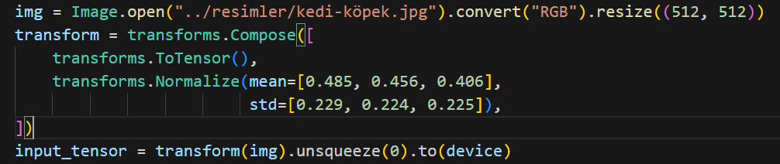
DeepLabV3+ İle Arka Plan Kaldırma İşlemi
Görüntüyü yüklemek:
Görüntü Yükleme ve Boyutlandırma: Resim dosyası açılır, RGB formatına dönüştürülür.
Görüntü Dönüşümü: Görüntü, PyTorch'un işleyebileceği tensör formatına dönüştürülür ve normalizasyon yapılır (ImageNet ile uyumlu hale gelir).
Cihaza Taşıma: Görüntü tensörü uygun cihazda (CPU/GPU) işlem yapabilmesi için taşınır.

Slide 10
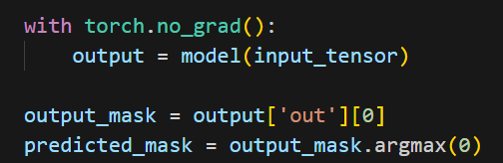
DeepLabV3+ İle Arka Plan Kaldırma İşlemi
Modeli Çalıştırma ve Çıktıyı Alma:
Bu iki adımda, modelin verdiği olasılık değerlerinden en yüksek olanı seçilir ve her piksel için hangi sınıfın temsil edildiği belirlenir. Bu, modelin segmentasyon sonuçlarını elde etmemizi sağlar.

Slide 11
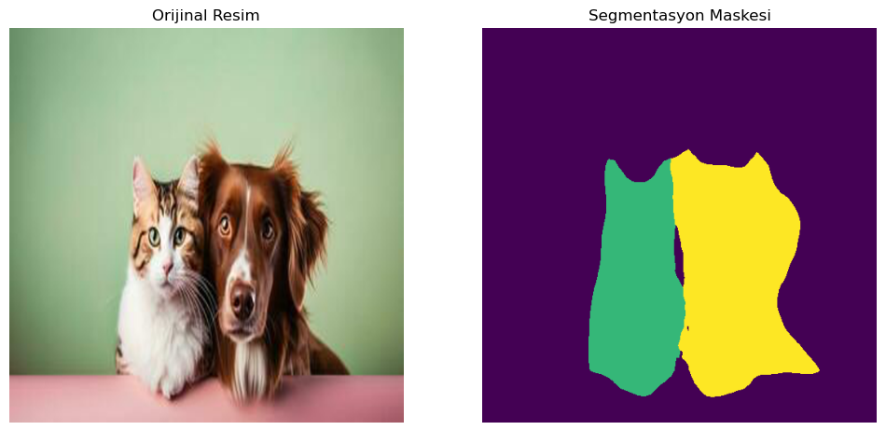
DeepLabV3+ İle Arka Plan Kaldırma İşlemi
Segmentasyon Maskesini Görüntüleme:
Önceki slayttaki predicted_mask değişkeni görselleştirildiğinde segmentasyon maskesi ortaya çıkar.

Slide 12
DeepLabV3+ İle Arka Plan Kaldırma İşlemi
Segmentasyon Maskesine Göre Arkaplan Kaldırma İşlemi:
DeepLabV3+ modelinin çıkardığı segmentasyon maskesi, her pikseli bir sınıfa atar. VOC datasetinde bu sınıfların indeksleri:
Arka Plan: 0
Kedi: 8
Köpek: 12
Bu indeksler ile, maskeler oluşturarak belirli nesneleri (örneğin, kedi veya köpek) ayırabiliriz.

Slide 13
DeepLabV3+ İle Arka Plan Kaldırma İşlemi
Segmentasyon Maskesine Göre Arkaplan Kaldırma İşlemi:
Maskelerin Oluşturulması: Kedi ve Köpek nesnesi için maske oluşturulması.
Maskeler istenirse birleştirilebilir.
Oluşan maskeyi resimden çıkartalım.

Slide 14
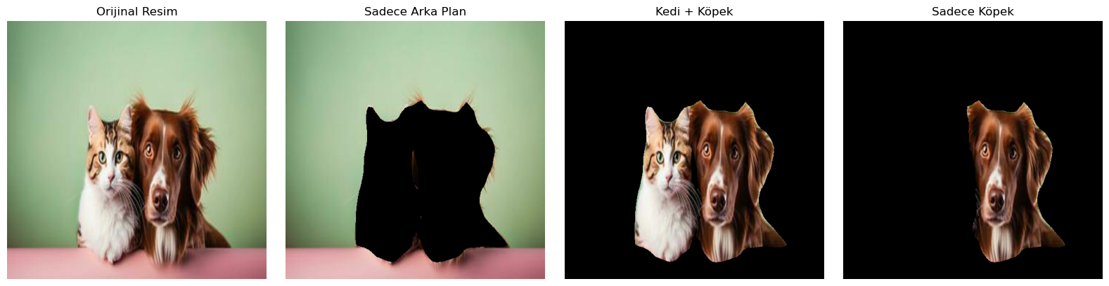
DeepLabV3+ İle Arka Plan Kaldırma İşlemi
Segmentasyon Maskesine Göre Arkaplan Kaldırma İşlemi:
Sonuç:

Slide 15
DeepLabV3+ İle Mini Proje: Arka Plan Değiştirici
Kullanıcı, bir portre fotoğraf yükler. Ardından arka planı ya tamamen kaldırabilir (şeffaflaştırma) ya da seçilen başka bir arka planla değiştirebilir.
Ilk olarak model tanimlanir.
Model PASCAL VOC veri kümesinde eğitilmiştir
İnsan sınıfı PASCAL VOC içinde 15 numaralı sınıftır

Slide 16

DeepLabV3+ İle Mini Proje: Arka Plan Değiştirici
Segmentasyon Süreci
model(input_tensor) çağrısıyla model çıktısı alınır.
Bu çıktı, her piksel için 21 sınıfa ait skorları içerir.
argmax(0) ile her pikselin en yüksek olasılıklı sınıfı seçilir.
Bu şekilde tüm görsel için sınıf maskesi elde edilir.

Slide 17
DeepLabV3+ İle Mini Proje: Arka Plan Değiştirici
İnsan Tespiti Maskesi
Burada yalnızca sınıfı 15 olan pikseller (yani insan) True olarak işaretlenir.
Diğerleri False olur (arka plan gibi).

Slide 18

DeepLabV3+ İle Mini Proje: Arka Plan Değiştirici
Arka Planı Şeffaflaştırma
RGB görsel RGBA'ya çevrilir (Alpha kanalı eklenir).
Sadece insan olan bölgelerde Alpha = 255 (tam görünür), diğer bölgeler Alpha = 0 (tamamen saydam) yapılır.
Bu sayede kişi dışındaki arka plan görünmez olur.

Slide 19

DeepLabV3+ İle Mini Proje: Arka Plan Değiştirici
Arka Plan Değiştirme
Maske üç kanal haline getirilir (R, G, B için).
Eski görseldeki insan bölgesi bırakılır (gorsel * maske_3d)
Diğer tüm pikseller yeni arka planla doldurulur (yeni_arkaplan * (1 - mask_3d))
Sonuç olarak, fotoğraftaki insan dışındaki tüm nesneler kaldırılır ve seçilen yeni arka plan ile birleştirilerek yeni bir görüntü oluşturulur."

Slide 20
SON

